Slide 1
Meine Sommerferien
Jakub Rudnik 5B

Slide 2
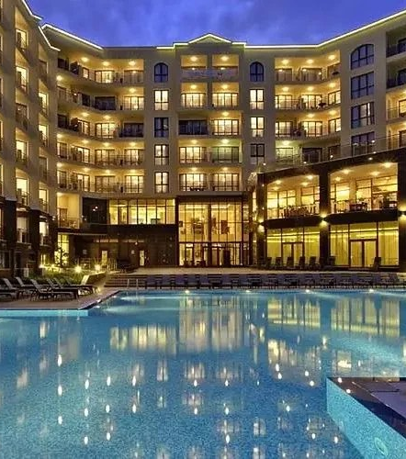
Wo warst du?
Ich war in Montenegro. In meinem Hotel war ein Schwimmbad und waren auch Tennisplätze

Slide 3
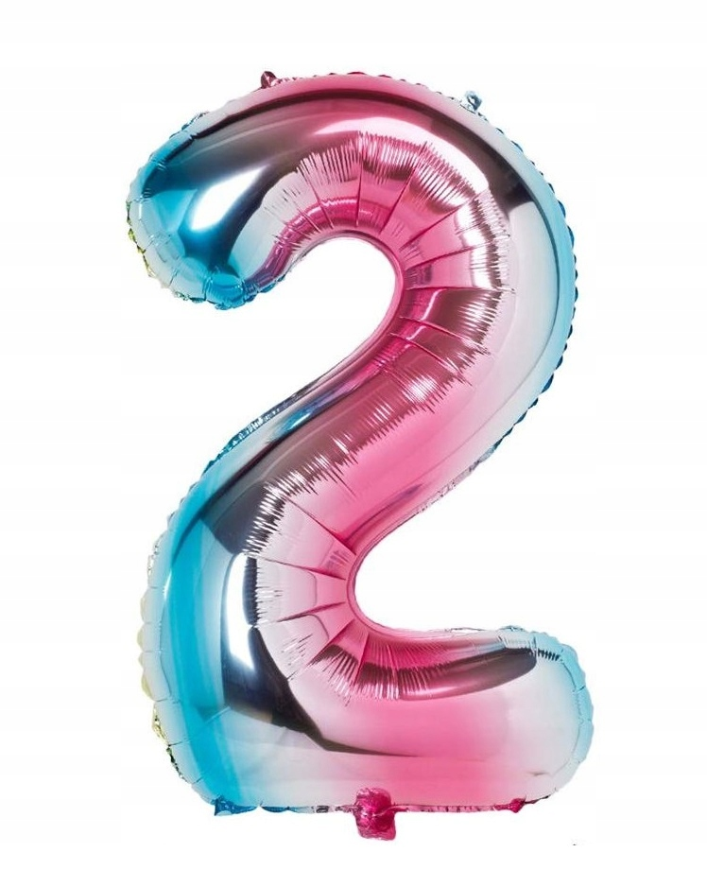
Wie Lange?
Ich war 2 Wochen. War großartig!!!

Slide 4
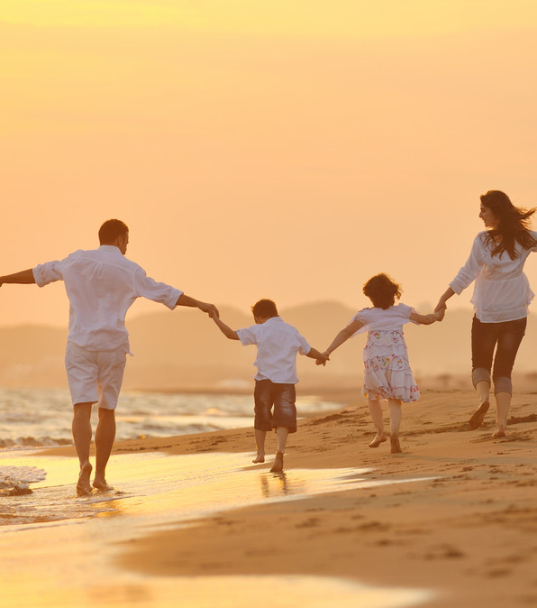
Mit wem?
Ich war mit meiner Schwester und meinen Eltern

Slide 5
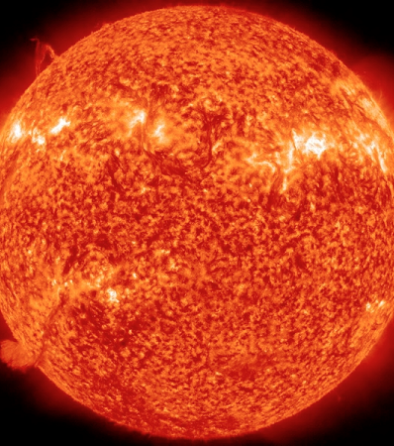
Wie war das Wetter?
Das Wetter war gut, es war heiß. War 34 Grad.

Slide 6
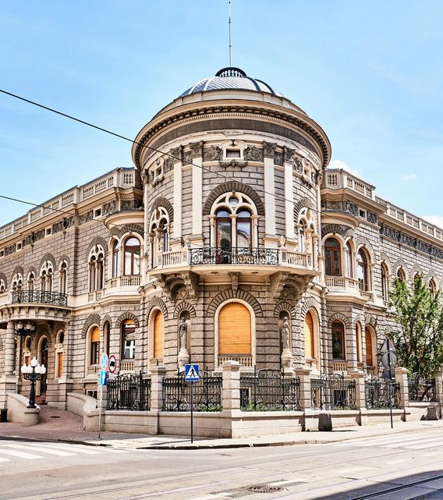
Was hast du hier gemacht?
Ich besichtige und ich schwimme ,ich spiele Tennis.

Slide 7
Ende

